Slide 1
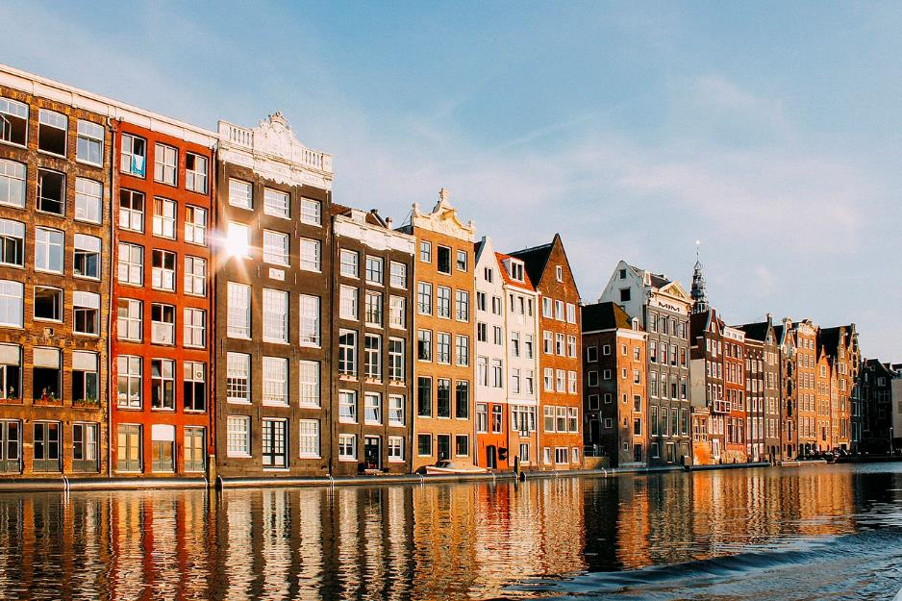
Lorient Vous Présente La Ville d’Amsterdam ( Pays – Bas )

Slide 2
Amsterdam, capitale des Pays-Bas, est connue pour son patrimoine artistique, son système élaboré de canaux et ses étroites maisons à pignons, héritage de l'âge d'or de la ville, le XVIIe siècle. Le quartier des musées accueille le musée Van Gogh, le Rijksmuseum, présentant les œuvres de Rembrandt et de Vermeer, ainsi que le Stedelijk Museum, dédié à l'art moderne. Le vélo contribue pour beaucoup au caractère de la ville, qui compte un nombre élevé de pistes cyclables

Slide 3
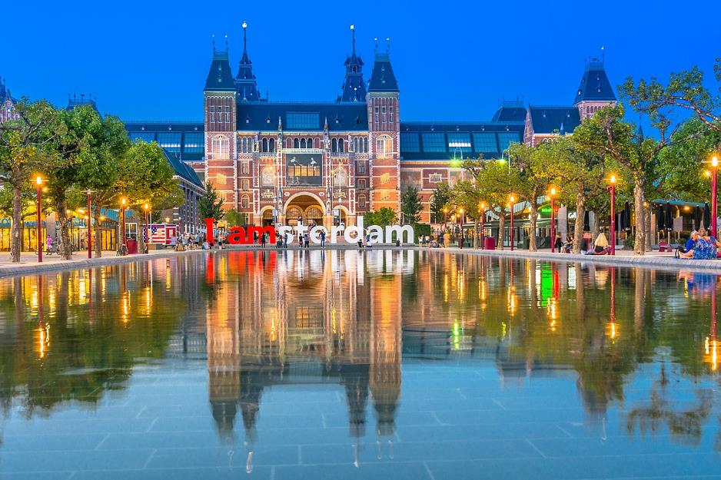
Amsterdam - Rijksmuseum

Slide 4
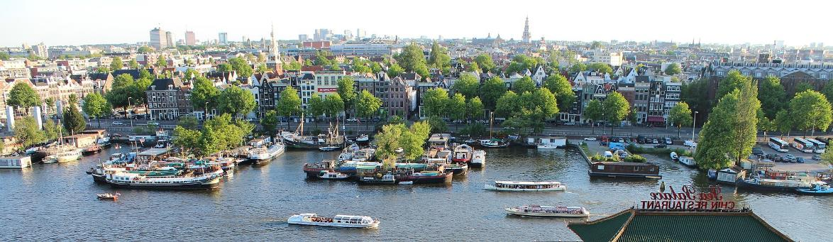
Une vue de l'Oosterdok depuis la Bibliothèque publique d'Amsterdam.

Slide 5
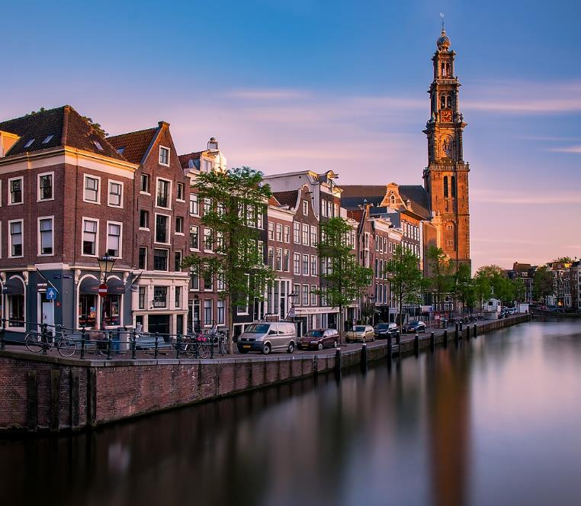
Église de l'Ouest d'Amsterdam

Slide 6
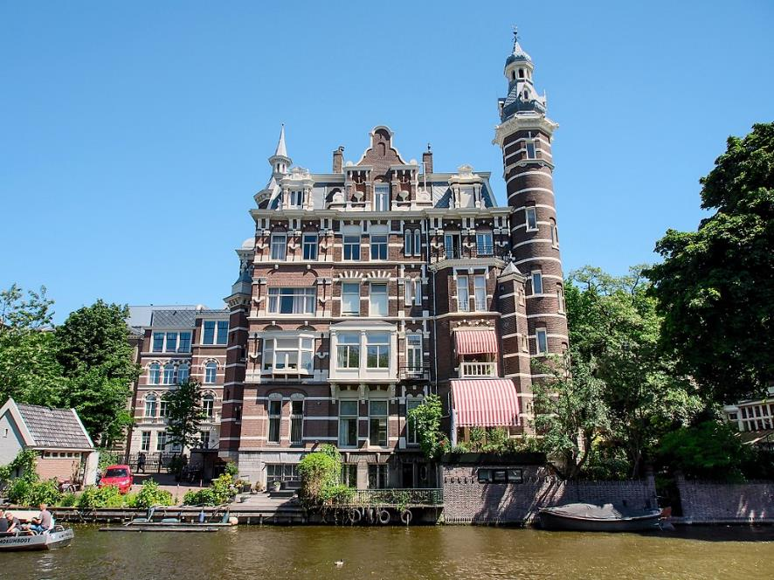
Villa de la fin du xixe siècle, construite près du Rijksmuseum.

Slide 7
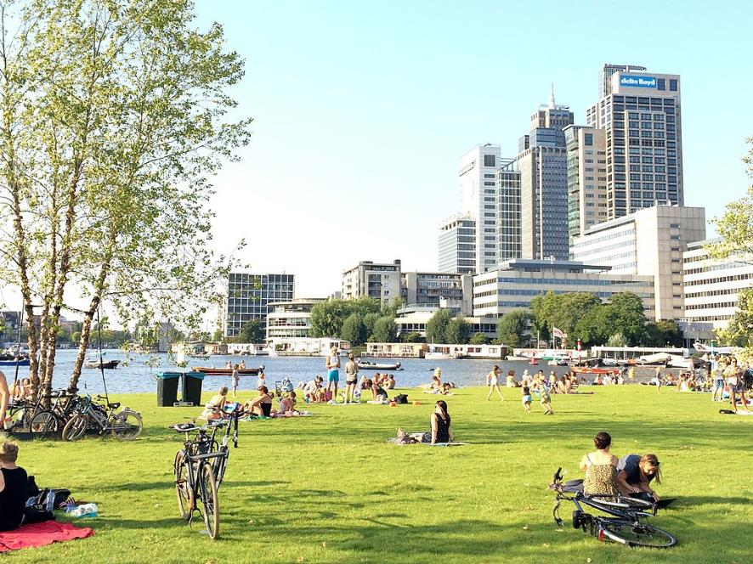
: Vue sur le parc d'activités Omval à Amsterdam, aux Pays-Bas. Tiré du Korte Ouderkerkerdijk.

Slide 8
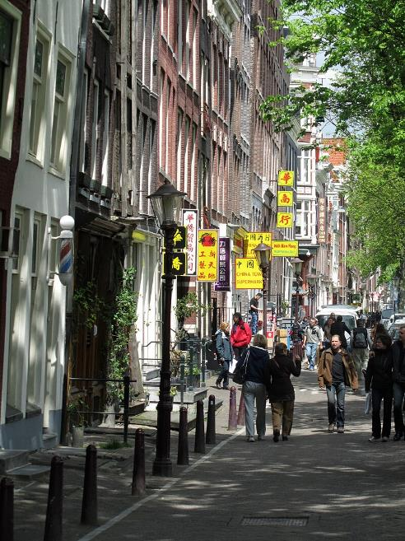
Le quartier chinois d'Amsterdam, situé près du Nieuwmarkt, compte de nombreux commerces asiatiques et un affichage multilingue des noms de rue.

Slide 9
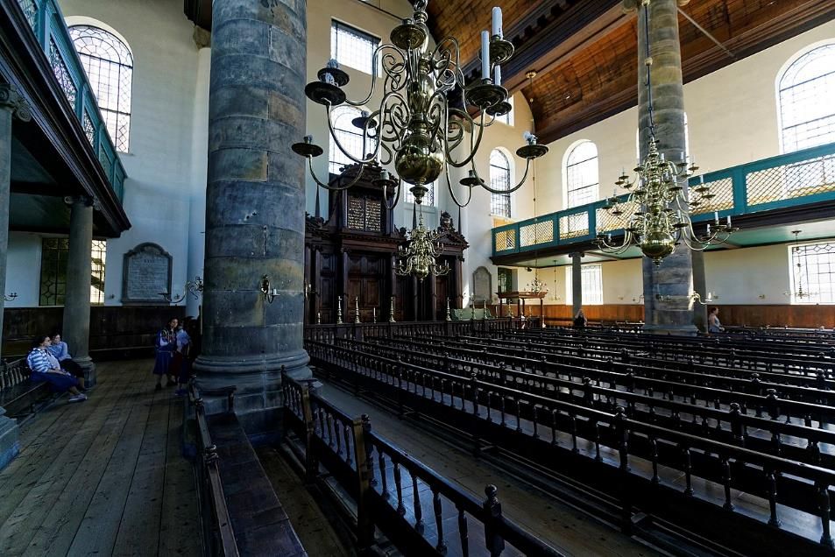
Intérieur de la synagogue portugaise d'Amsterdam.

Slide 10
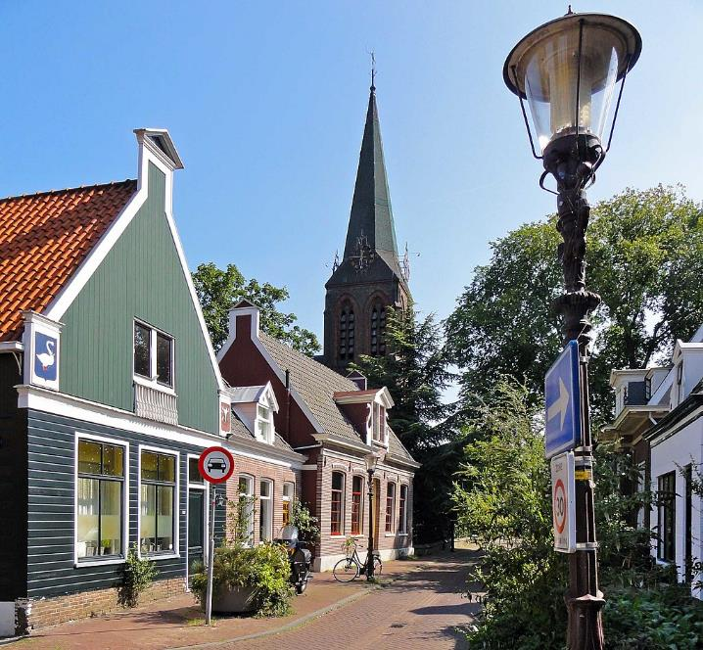
L'ancien village de Nieuwendam, de nos jours situé dans la commune d'Amsterdam, dans le district de Noord.

Slide 11
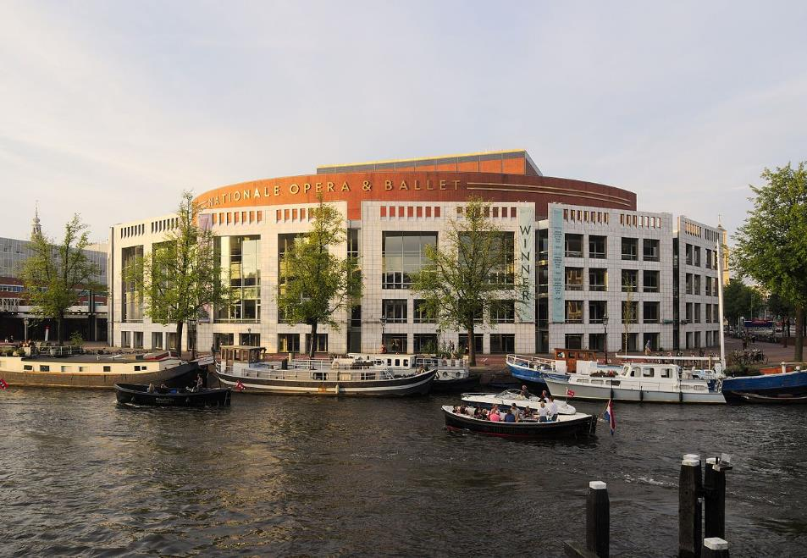
Le Stopera, bâtiment logeant à la fois l'hôtel de ville et Muziektheater d'Amsterdam.

Slide 12
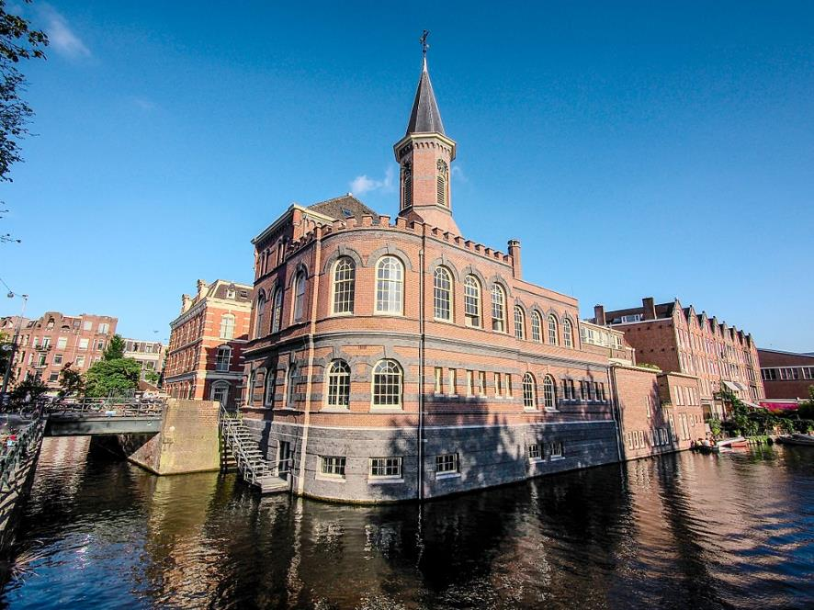
L'ancien bureau de police de Raampoort, construit à la fin du xixe siècle.

Slide 13
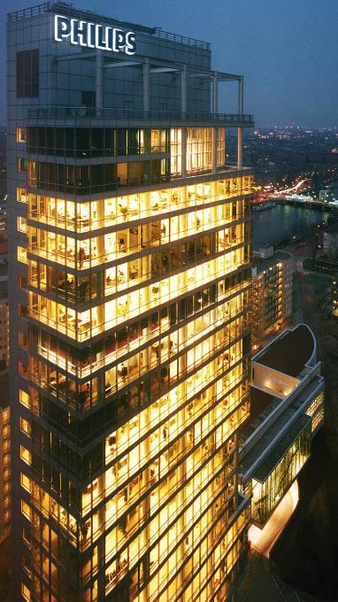
Le siège de Philips est situé à Amsterdam.

Slide 14
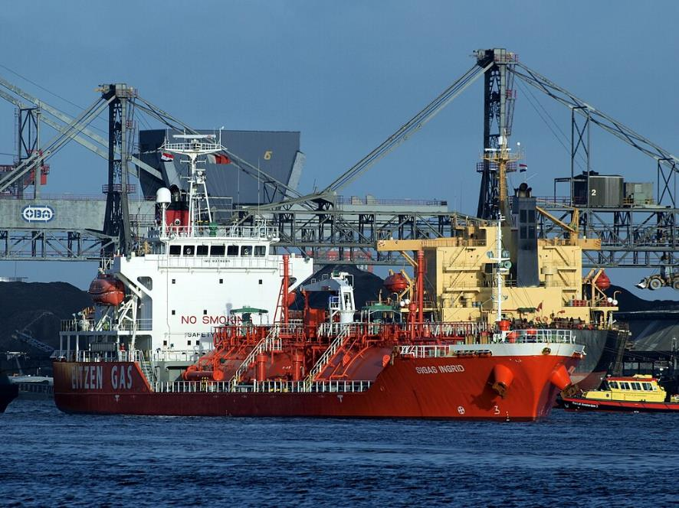
Le port d'Amsterdam est le quatrième plus grand port de marchandises d'Europe.

Slide 15
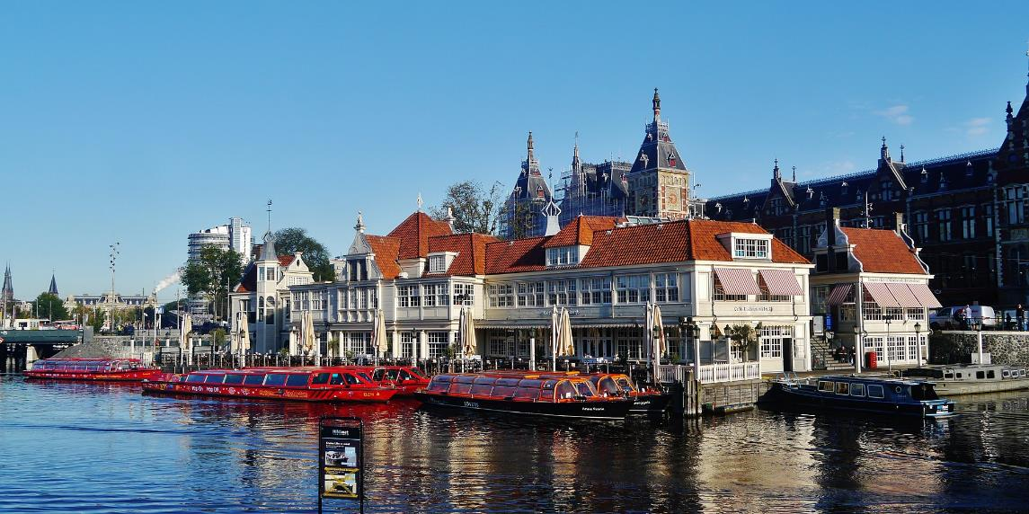
Les bureaux principaux de l'office du tourisme d'Amsterdam, en face de la gare centrale.

Slide 16
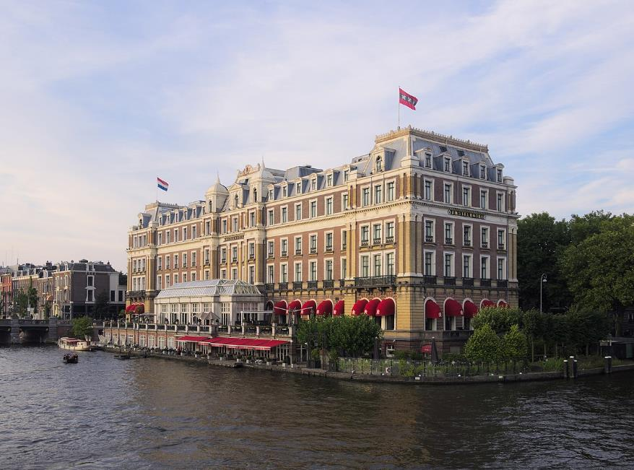
L'Amstel Hotel, géré par InterContinental, est l'un des hôtels les plus connus d'Amsterdam.

Slide 17
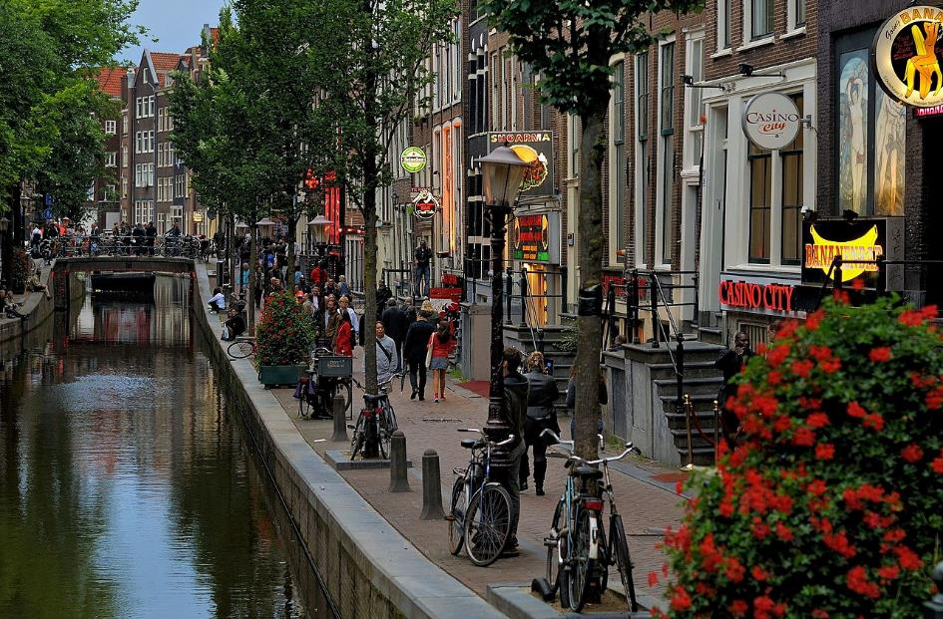
Vue de l'Oudezijds Achterburgwal, traversant De Wallen, quartier rouge amstellodamois.

Slide 18
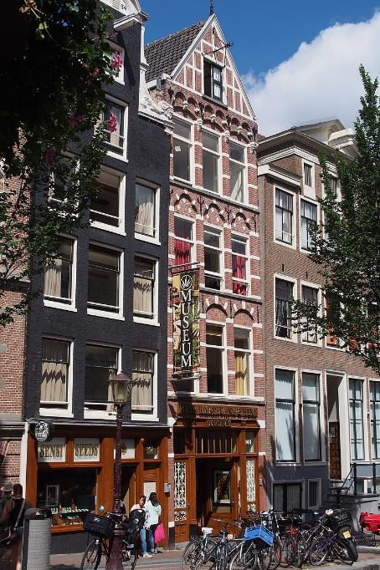
Le Hash Marihuana & Hemp Museum dans le centre-ville.

Slide 19
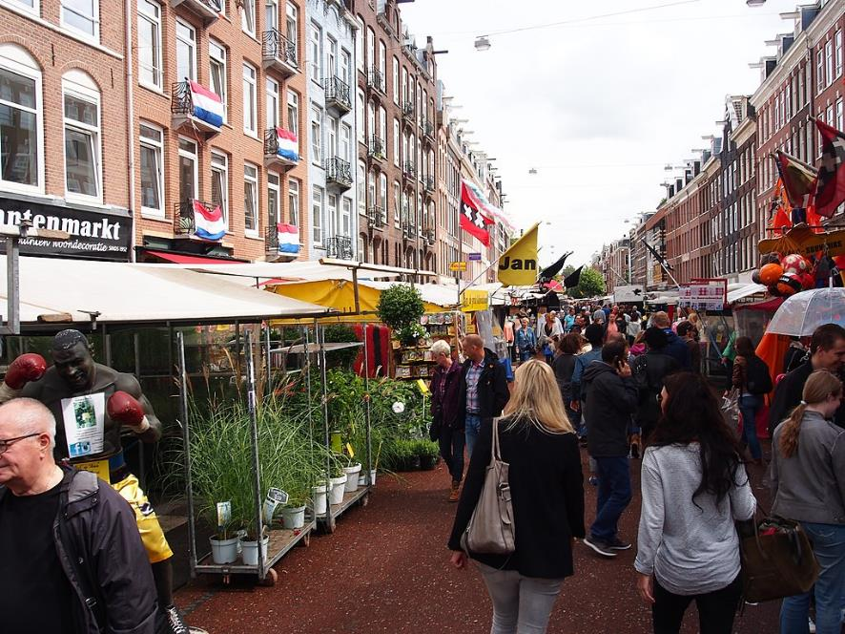
Vue du marché Albert Cuyp, principal marché en plein air de la ville et des Pays-Bas

Slide 20
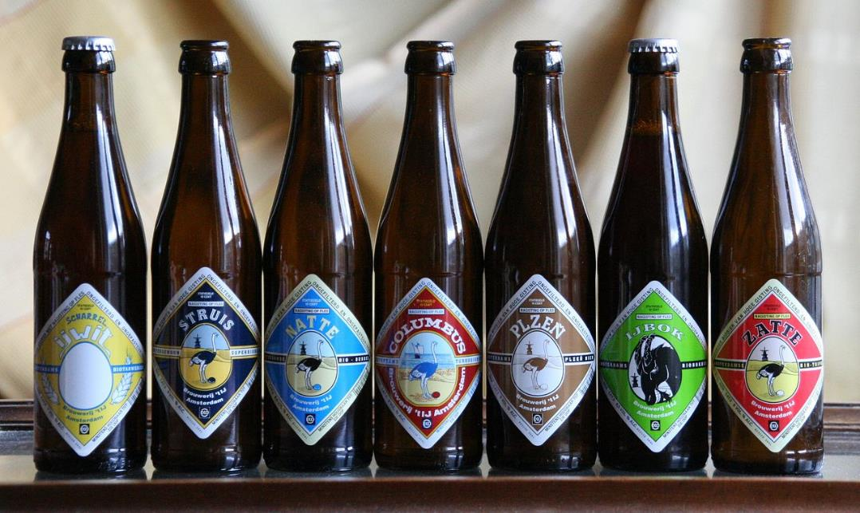
Aperçu de la gamme de bières artisanales de la Brouwerij 't IJ,

Slide 21
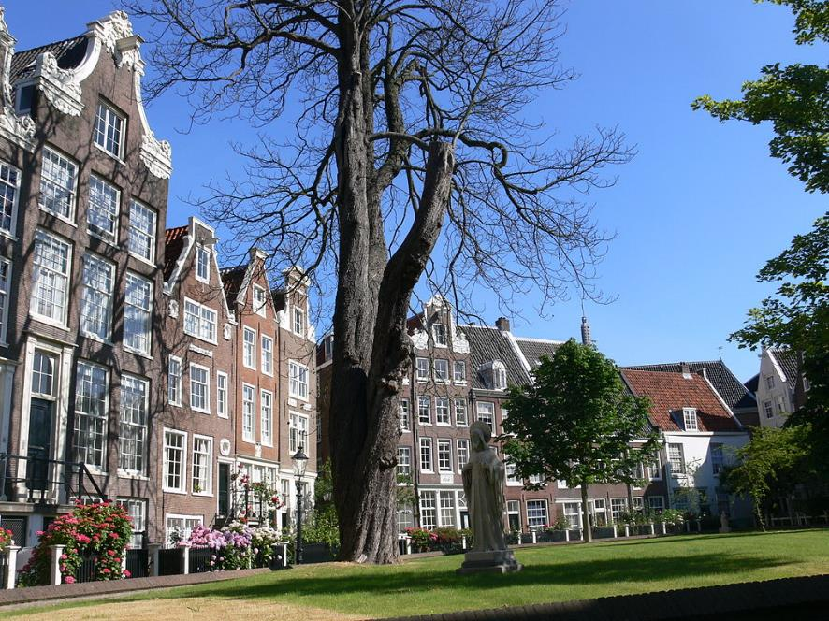
Le béguinage d'Amsterdam, situé au cœur de la ville, entre le Spui et le Nieuwezijds Voorburgwal.

Slide 22
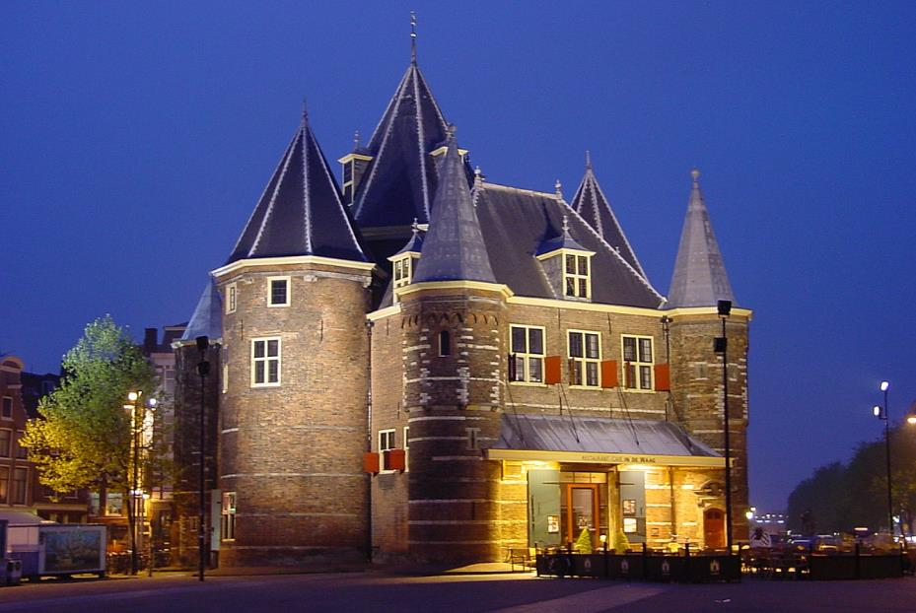
: Le poids public de la nuit . Amsterdam

Slide 23
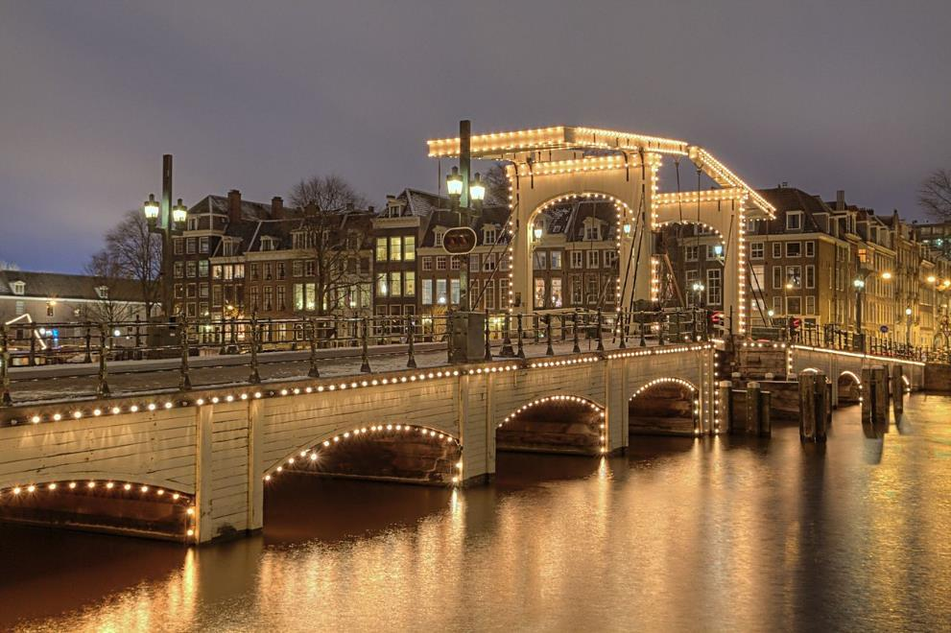
Vue du Magere Brug de nuit au mois de décembre.

Slide 24
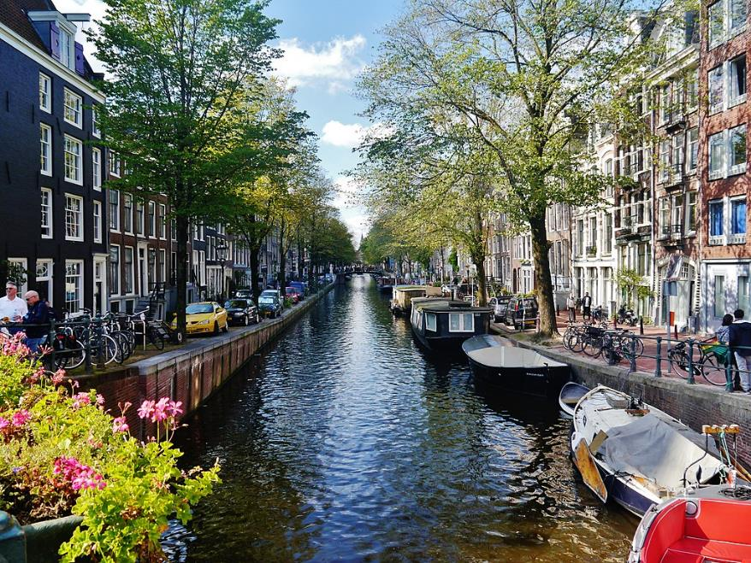
Canal inconnu à Amsterdam, Province de Hollande du Nord, Pays-Bas

Slide 25
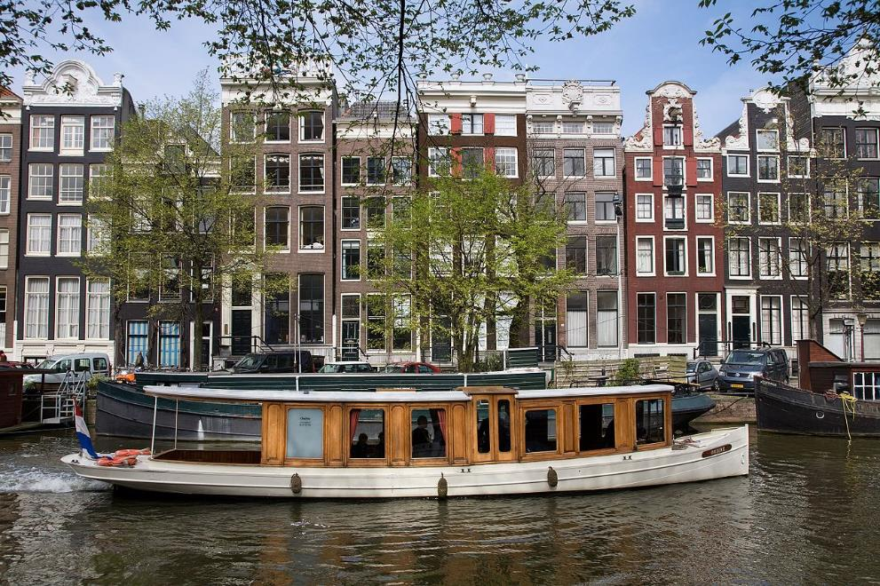
scène de rue. Hangar à bateaux dans un canal d'Amsterdam. Les Pays-Bas

Slide 26
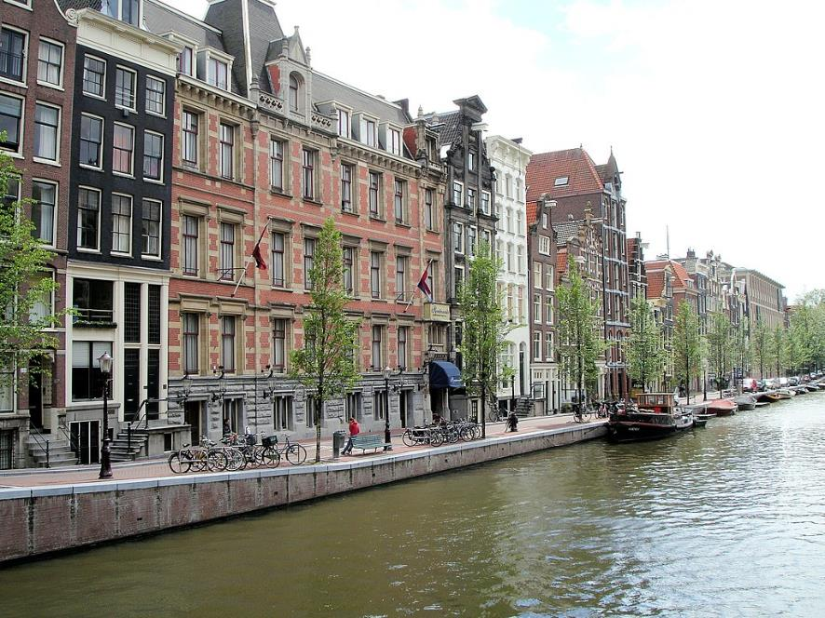
Amsterdam, Netherlands

Slide 27
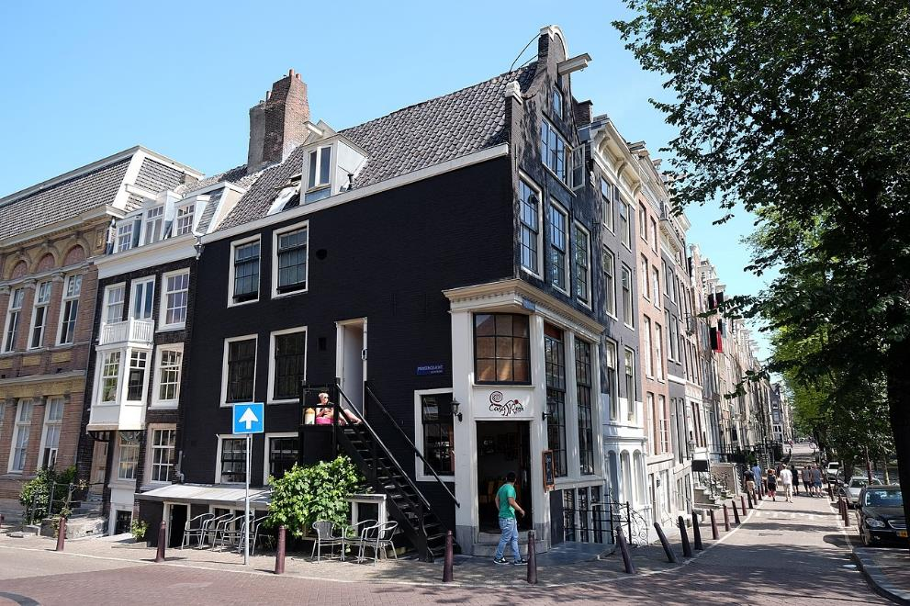
Grachtengordel-West, Amsterdam, Netherlands

Slide 28
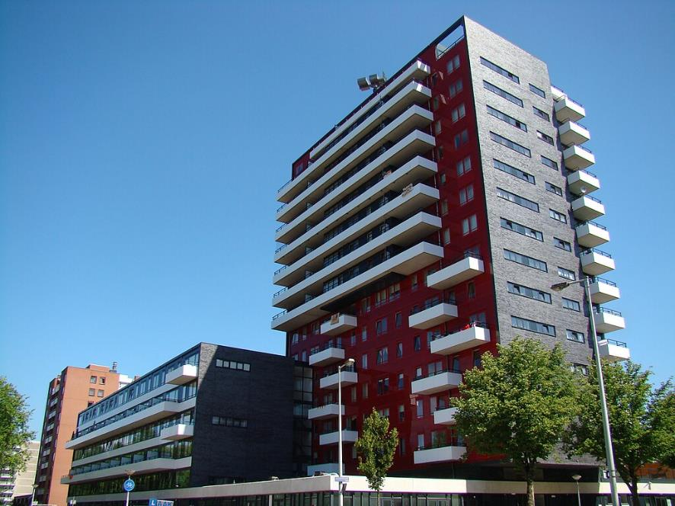
Le quartier d'Osdorp, qui se développe à partir des années 1950.

Slide 29
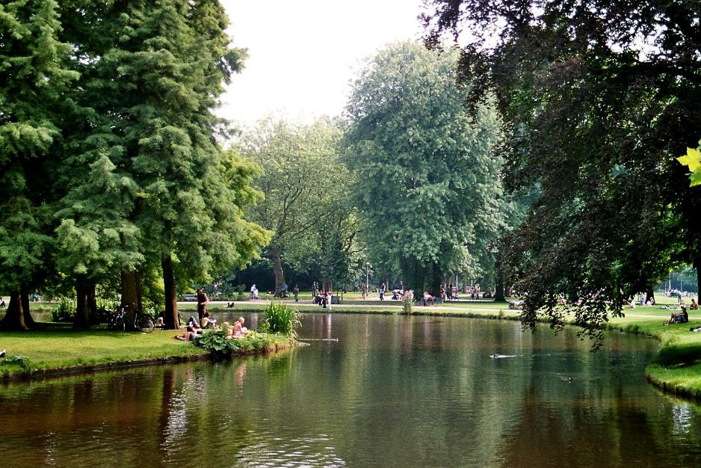
Le Vondelpark, le parc le plus connu d'Amsterdam.

Slide 30
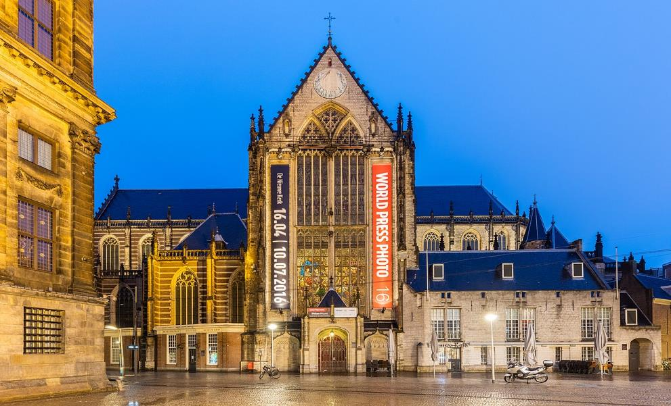
La Nieuwe Kerk est l'église nationale des Pays-Bas et notamment le lieu des investitures de plusieurs souverains.

Slide 31
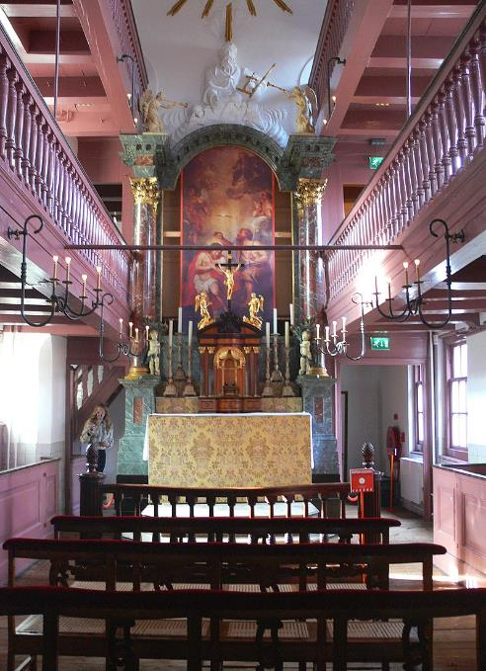
Lorient Vous A Présenté La Ville D’Amsterdam ( Pays – Bas )
Les Images Et Le Son Du Net
Daniel
L'église cachée dans un grenier Ons' Lieve Heer op Solder, aujourd'hui un monument classé et musée.

